Slide 1
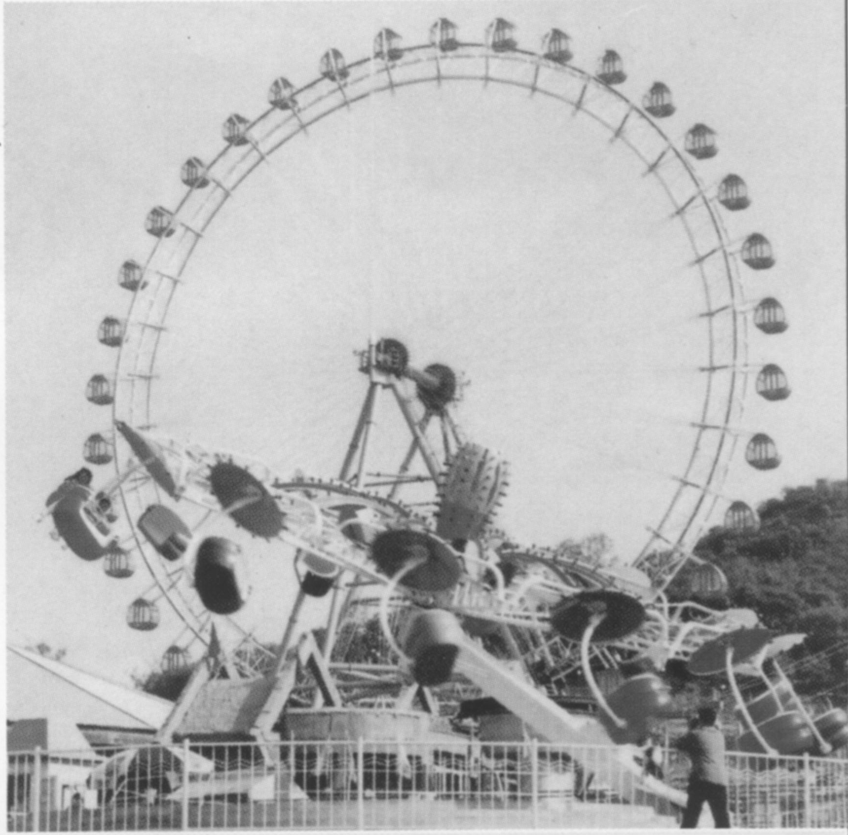
刚体运动学
刚体运动随处可见,观览轮盘是一种具有水平转轴、能在铅垂平面内回转的装置。轮盘和吊箱的运动各有什么样的特点?如何描述?

Slide 2

刚体概念
一. 刚体
特殊的质点系，
形状和体积不变化
—— 理想化模型
在力作用下，组成物体的所有质点间的距离始终保持不变
二.刚体的一般运动
随质心的平动
+
绕质心的转动
的合成

Slide 3


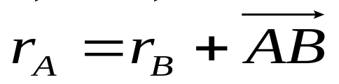







刚体的平动
刚体运动时，若在刚体内所作的任一条直线都始终保持和自身平行
— 刚体平动
平动的特点
(1) 刚体中各质点的运动情况相同
(2) 刚体的平动可归结为质点运动

Slide 4
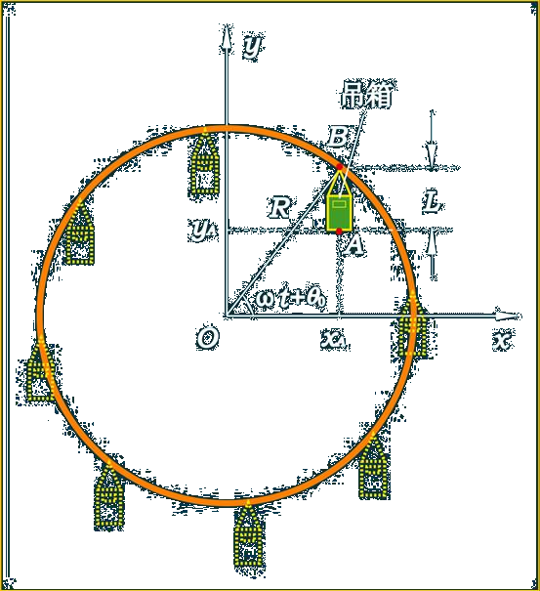
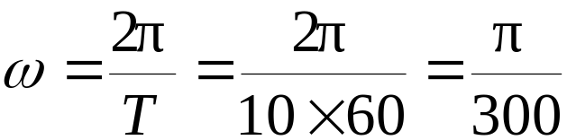


例
一大型回转类“观览圆盘”如图所示。圆盘的半径R=25 m，供人乘坐的吊箱高度L=2 m。若大圆盘绕水平轴均速转动，转速为0.1 r/min。
求 吊箱底部A点的轨迹及A点的速度和加速度的大小。
解
吊箱平动

Slide 5
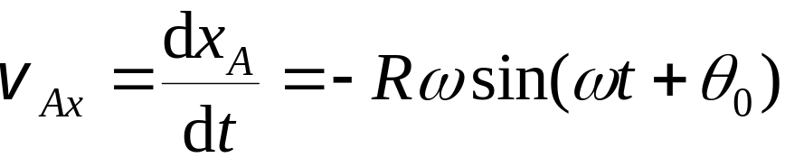
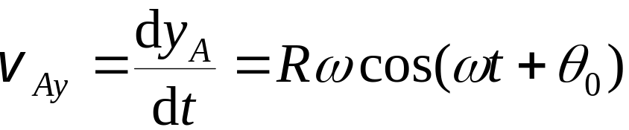
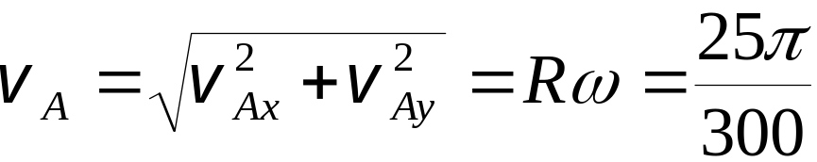

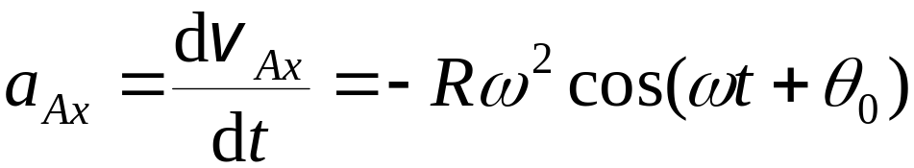
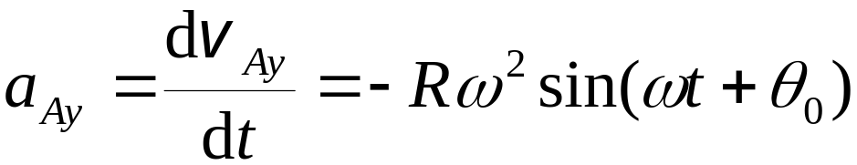
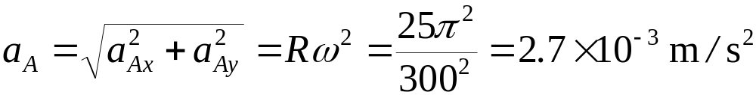

Slide 6

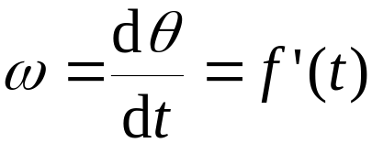
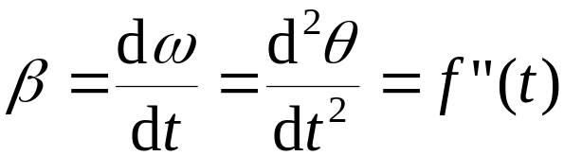
刚体绕定轴转动
刚体内各点都绕同一直线(转轴)作圆周运动___刚体转动
转轴固定不动
— 定轴转动
z
刚体的平动和绕定轴转动是刚体的两种最简单最基本运动
一. 描述 刚体绕定轴转动的角量
I
θ
角坐标
角速度
P
II
角加速度
M

Slide 7
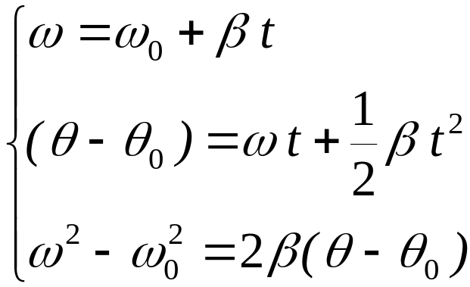




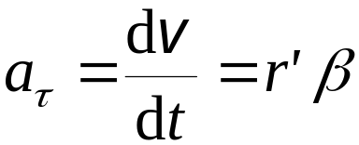
当
z
与质点的匀加速直线运动公式相象
ω,β
二. 定轴转动刚体上各点的速度
和加速度
r'
•
P
任意点都绕同一轴作圆周运动, 且 ω，β 都相同
O
θ
刚体
参考方向
定轴

Slide 8
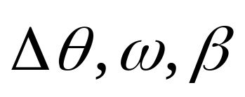
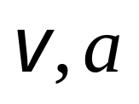
定轴转动的特点
(1) 每一质点均作圆周运动，圆面为转动
平面；
(2) 任一质点运动 均相同，但
不同；
(3) 运动描述仅需一个坐标．

Slide 9








力矩 刚体绕定轴转动微分方程
一. 力矩
•
力
改变质点的运动状态
质点获得加速度
•
刚体获得角加速度
？
改变刚体的转动状态
力 F 对z 轴的力矩
h
•
力矩取决于力的大小、方向和作用点
θ
A
•
在刚体的定轴转动中，力矩只有两个指向

Slide 10





讨论
(1) 力对点的力矩
O .
(2) 力对定轴力矩的矢量形式
力矩的方向由右螺旋法则确定
(3)力对任意点的力矩，在通过该点的任一轴上的投影，等于该力对该轴 的力矩
h
θ
A

Slide 11
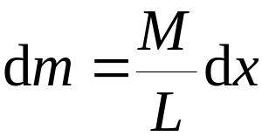

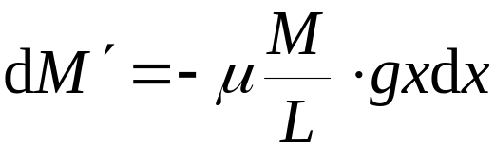
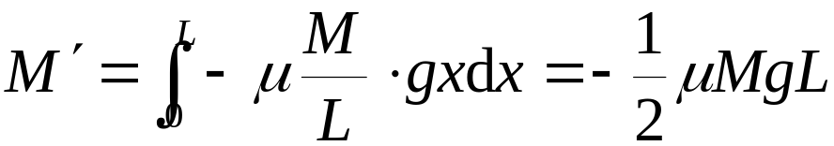
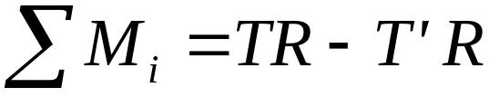
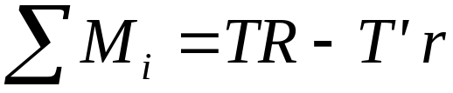
例
已知棒长 L ,质量 M ，在摩擦系数为 μ 的桌面转动 (如图)
y
求 摩擦力对y轴的力矩
ω
解
M
L
x
O
根据力矩
x
dx
•
在定轴转动中，力矩可用代数值进行计算
例如
T'
T
T'
T

Slide 12




二. 刚体对定轴的转动定律
当 M 为零时，则刚体保持静止或匀速转动
实验证明
当存在 M 时，β 与 M 成正比，而与J 成反比
在国际单位中 k = 1
刚体的转动定律
作用在刚体上所有的外力对
定轴 z 轴的力矩的代数和
刚体对 z 轴
的转动惯量
讨论
(1) M 正比于 β ，力矩越大，刚体的 β 越大
(2) 力矩相同，若转动惯量不同，产生的角加速度不同
(3) 与牛顿定律比较：

Slide 13









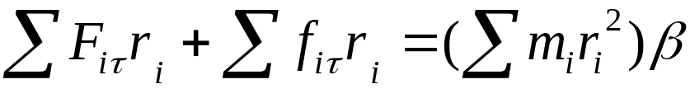
•
理论推证
ω
取一质量元
O
切线方向
对固定轴的力矩
对所有质元
合外力矩 M
合内力矩 = 0
刚体的转动惯量 J

Slide 14
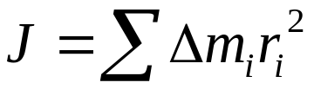
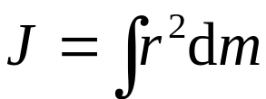
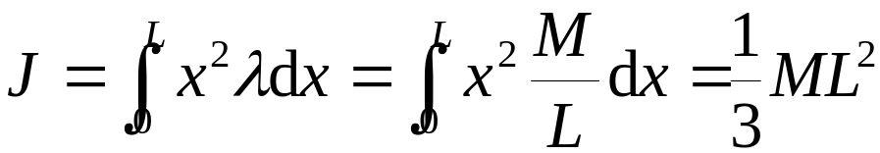

三. 转动惯量
定义式
质量不连续分布
质量连续分布
•
计算转动惯量的三个要素:(1)总质量 (2)质量分布 (3)转轴的位置
(1) J 与刚体的总质量有关
例如两根等长的细木棒和细铁棒绕端点轴转动惯量
z
M
L
O
x
dx

Slide 15
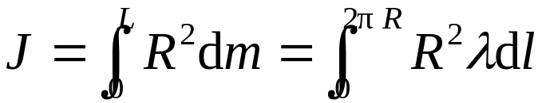
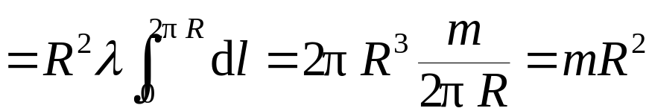

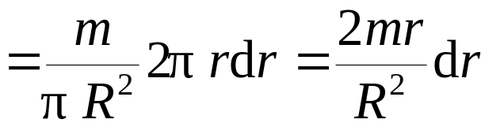

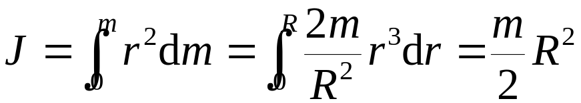
(2) J 与质量分布有关
dl
m
例如圆环绕中心轴旋转的转动惯量
R
O
例如圆盘绕中心轴旋转的转动惯量
R
m
dr
r
O

Slide 16
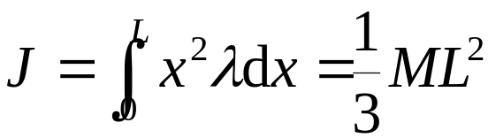
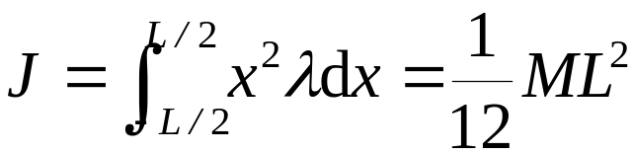




(3) J 与转轴的位置有关
z
z
M
L
M
L
O
x
dx
O
dx
x
四. 平行轴定理及垂直轴定理
1. 平行轴定理
z'
z
M
:刚体绕任意轴的转动惯量
L
C
:刚体绕通过质心的轴
:两轴间垂直距离

Slide 17

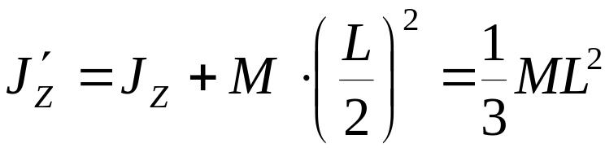


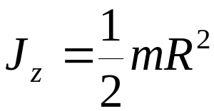

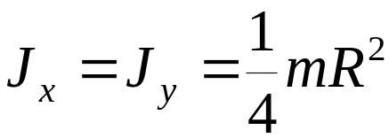

例 均匀细棒的转动惯量
M
L
z
2. (薄板)垂直轴定理
x,y轴在薄板内；
z 轴垂直薄板。
y
x
例如求对圆盘的一条直径的转动惯量
z
m
已知
圆盘
C
y
R
x

Slide 18



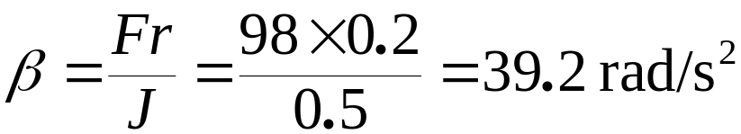




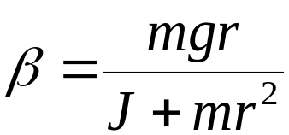


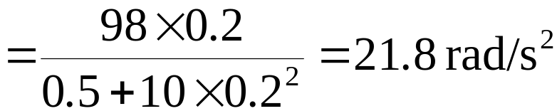
五. 转动定律的应用举例
例
一轻绳绕在半径 r =20 cm 的飞轮边缘，在绳端施以F=98 N 的拉力，飞轮的转动惯量 J=0.5 kg·m²，飞轮与转轴间的摩擦不计， (见图)
求
(1) 飞轮的角加速度
(2) 如以重量P =98 N的物体挂在绳端，试计算飞轮的角加速
解 (1)
(2)
两者区别

